Slide 1
ОПЕРЕЖАЮЩИЕ АЭРОГЕОФИЗИЧЕСКИЕ РАБОТЫ ДЛЯ ПРОГНОЗНО-МИНЕРАГЕНИЧЕСКОГО КАРТИРОВАНИЯ ТЕРРИТОРИЙ
П.С.Бабаянц, О.Р.Контарович, А.А.Трусов
АО «ГНПП «Аэрогеофизика», г. Москва, bab@aerogeo.ru
26 апреля 2023 г.
Москва

Slide 2
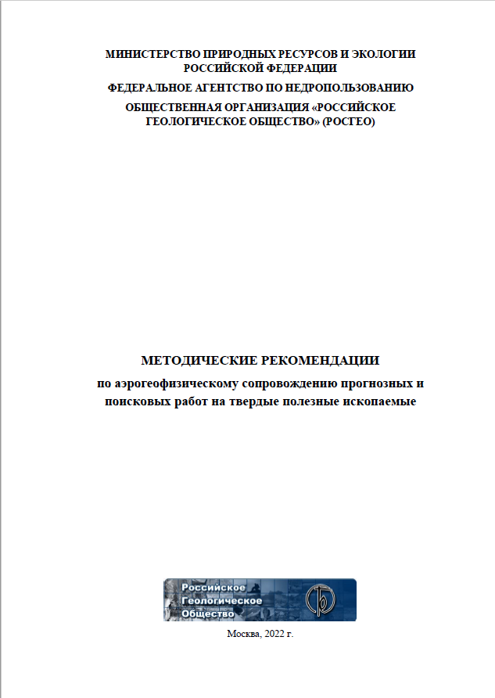
Технико-методическое обеспечение работ
Под эгидой Российского геологического общества («РОСГЕО») в конце 2022 года разработаны «Методические рекомендации по аэрогеофизическому сопровождению прогнозных и поисковых работ на твердые полезные ископаемые», которые были рассмотрены и одобрены секцией ресурсов и лицензирования ТПИ НТС Роснедра для использования в качестве регламентирующего документа при проектировании и проведении прогнозных и поисковых работ, выполняемых за счет средств федерального бюджета и средств недропользователей
(протокол №04-17/1-пр от 25 января 2023 г.).

Slide 3
Содержание презентации
Целевое назначение документа.
Состав, назначение и особенности работ.
Технико-методическое обеспечение.
Геологическая интерпретация результатов аэрогеофизических работ.
Выводы.

Slide 4
Целевое назначение документа
Основания для постановки работы
Февраль 2022 г. – Совещание в Роснедра по проблемам среднемасштабных прогнозно-минерагенических работ и роли современных аэрогеофизических технологий.
Заключение о необходимости разработки документа, регламентирующего выполнение современных аэрогеофизических съемок для обеспечения таких работ.
Консультации с ведущими специалистами профильных институтов.
Решение о разработке методических рекомендаций под эгидой РосГео.

Slide 5
Целевое назначение документа
НОРМАТИВНО-МЕТОДИЧЕСКИЕ ДОКУМЕНТЫ
Методика и техника выполнения конкретных видов работ
Состав работ, требования к ним, цели, задачи, ожидаемые результаты
Инструкции и рекомендации для исполнителей работ
Рекомендации для потребителей работ

Slide 6
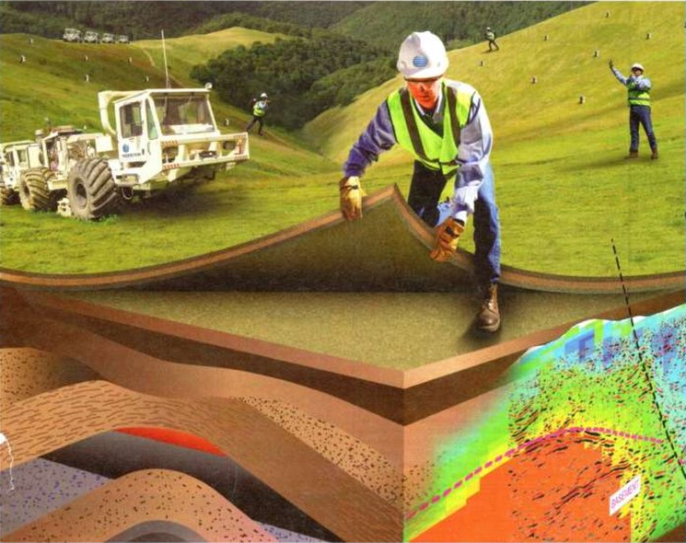
Состав, назначение и особенности работ
Предмет изучения: отдаленные районы с неразвитой инфраструктурой.
Целевые объекты: со сложным геологическим строением, в т.ч. глубокозалегающие.
Целесообразность выполнения опережающих аэрогеофизических работ
Главным назначением работ является оптимизация и увеличение эффективности геологоразведочного производства за счет снижения общих затрат и времени на выполнение всего цикла исследований и повышение их геологической информативности

Slide 7
Состав, назначение и особенности работ
Особенности объекта исследований
ПОЛОЖЕНИЕ О ПОРЯДКЕ ПРОВЕДЕНИЯ ГЕОЛОГОРАЗВЕДОЧНЫХ РАБОТ ПО ЭТАПАМ И СТАДИЯМ (ТВЕРДЫЕ ПОЛЕЗНЫЕ ИСКОПАЕМЫЕ)
Распоряжение МПР РФ от 5 июля 1999 года N 83-р

Slide 8
Состав, назначение и особенности работ
Обоснование комплекса методов

Slide 9
Состав, назначение и особенности работ
Обоснование комплекса методов

Slide 10
Состав, назначение и особенности работ
Роль физико-геологического моделирования
Факторы локализации медно-порфирового оруденения в зависимости от ранга объекта и их возможное проявление в геофизических полях
Залогом эффективного проектирования современных аэрогеофизических съемок и последующего использования их результатов для прогноза, поисков и оценки месторождений ТПИ является физико-геологическое моделирование целевого объекта в реальных условиях залегания, основанное на обобщении всего спектра имеющейся ретроспективной геолого-геофизической информации, включая данные о физических свойствах пород.
Кривцов А.И., Мигачев И.Ф., Звездов В.С. и др. Методическое руководство по оценке прогнозных ресурсов алмазов, благородных и цветных металлов. Выпуск «Медь». М.: ЦНИГРИ, 2002.

Slide 11
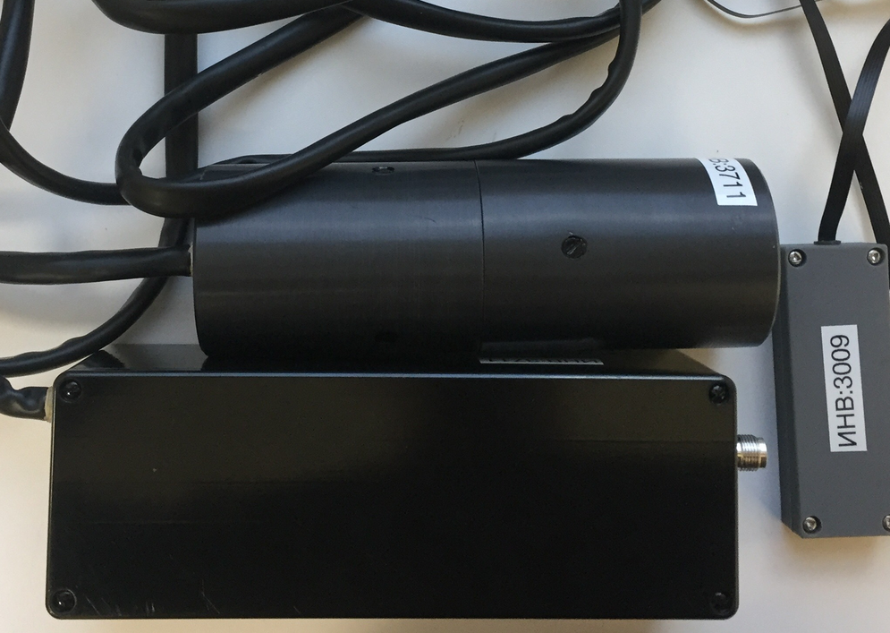
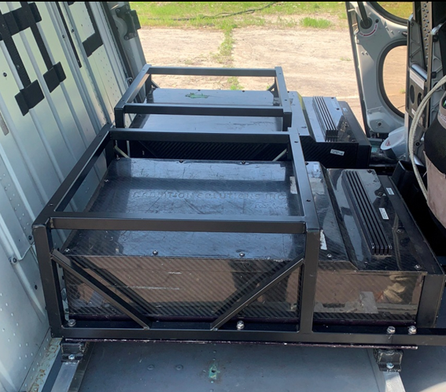
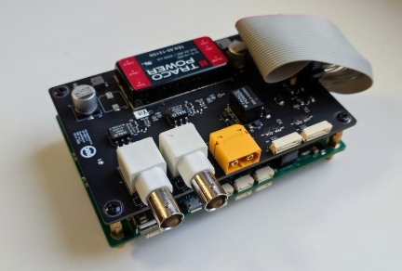
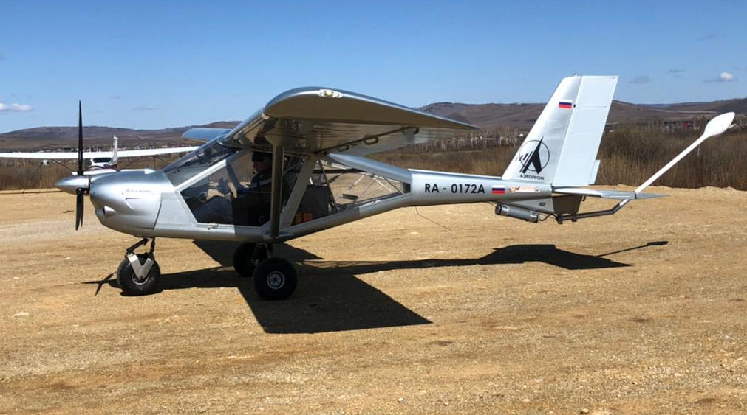
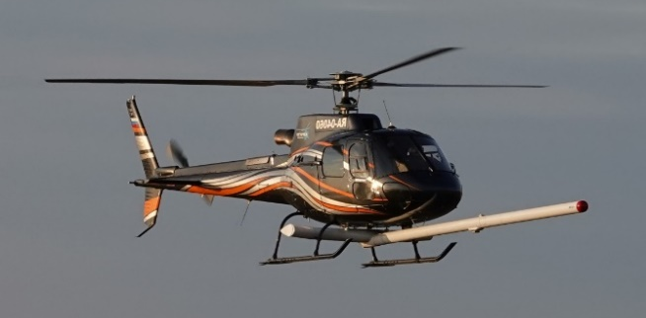
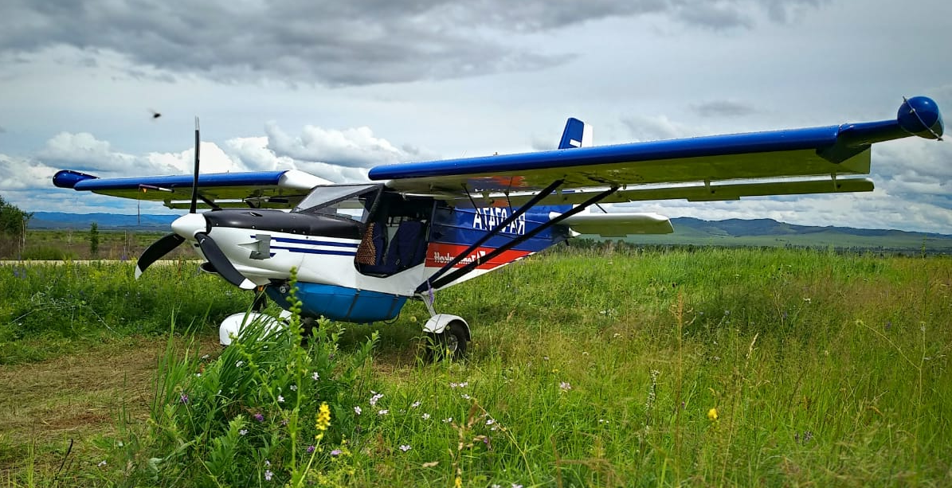
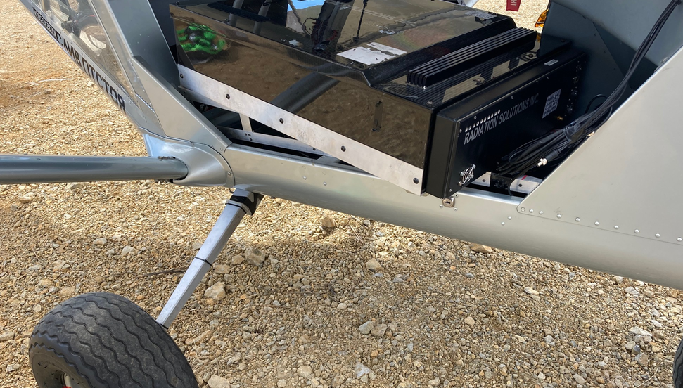
Технико-методическое обеспечение
Новый универсальный магнитометр Unimaster
собственной разработки
Аэрогамма-спектрометр собственной разработки
Четыре независимых магнитных канала
Квантовые Rb-датчики
Канал феррозонда для компенсации девиации
Чувствительность не хуже 0.001 нТл
Диапазон измерений 15 000–130 000 нТл
Скорость измерений – до 1000 отсчетов в секунду
Встроенный GPS+ГЛОНАСС приемник спутниковой навигации
Вес (вместе с датчиком) – 3 кг
Компактные размеры
Возможна установка как на пилотируемые носители, так и беспилотные
Объем – от 8 до 48 литров
Блок полисциновых детекторов NaI (Tl) с разрешением по линии 662 кэВ (Cs) не хуже 9%
Раздельная регистрация спектра от каждого кристалла с дискретностью 1 сек.;
Число каналов – 1024;
Система автостабилизации;
Диапазон регистрации спектра гамма-излучения 0.38÷5.0 мэВ.

Slide 12
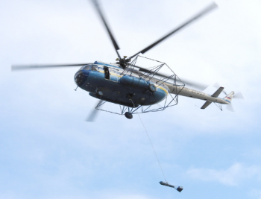
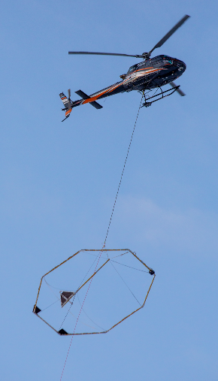
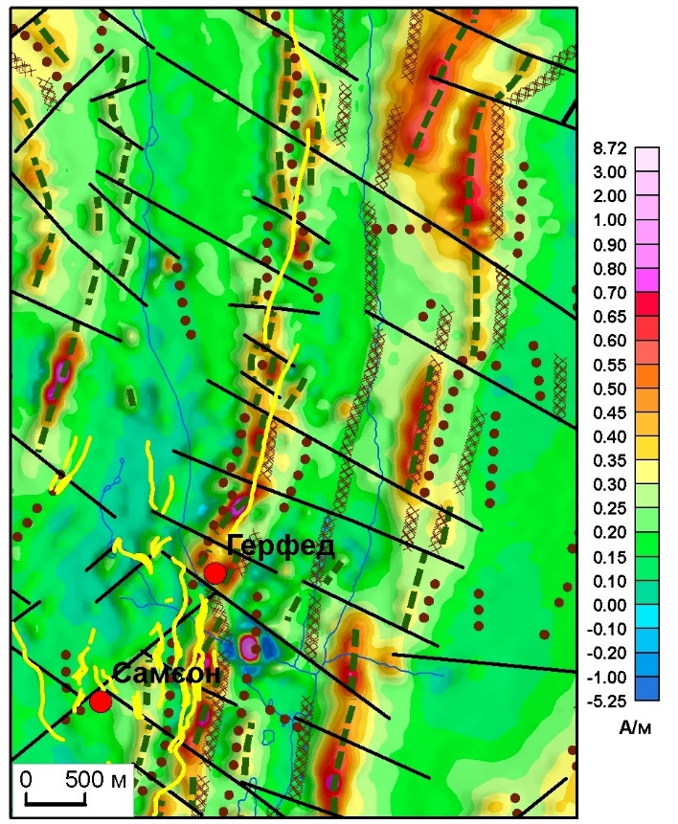
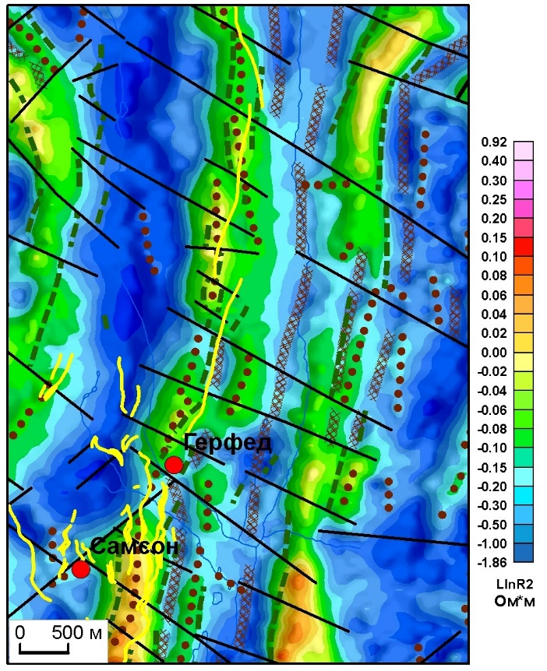
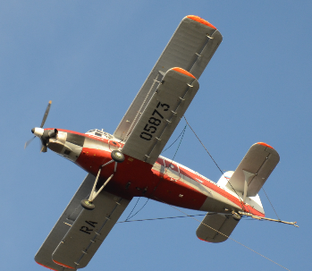
Технико-методическое обеспечение
Частотные системы EM-4H/EM-4T
Детальное картирование рудоконтролирующих факторов золотого оруденения
EM-4T
EM-4H
EM-4А
Преимущества:
Широкий диапазон регистрируемых сопротивлений – выявление как хорошо проводящих объектов, так и высокоомных;
Высокая чувствительность – способность дифференцировать объекты с близкими сопротивлениями.
Эффективная намагниченность
Эффективные сопротивления на частоте 520 Гц

Slide 13
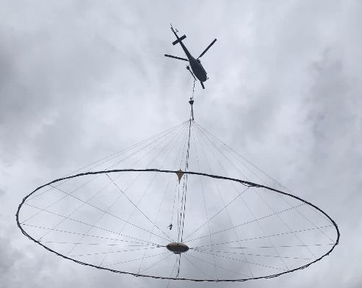
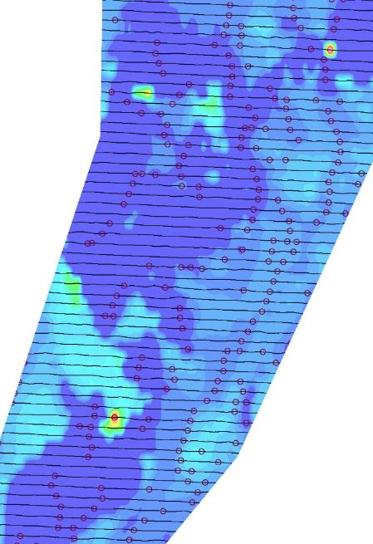
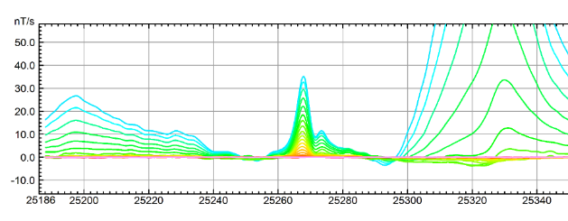
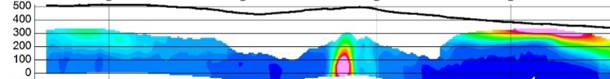
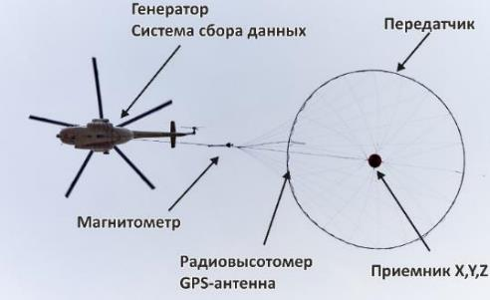
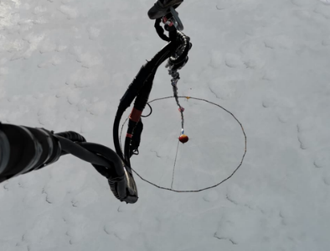
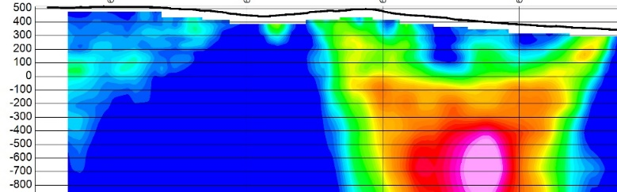
Технико-методическое обеспечение
Импульсная система HoriZOND
Поиски медно-колчеданного оруденения
Преимущества:
Большая глубинность исследований
Большая детальность по глубине
Настройка параметров на решаемую задачу
Z-компонента dB/dt
Электропроводность
Магнитная восприимчивость

Slide 14
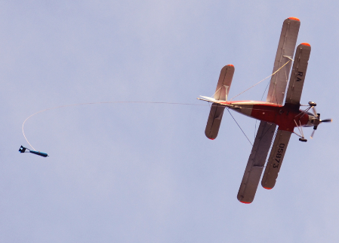
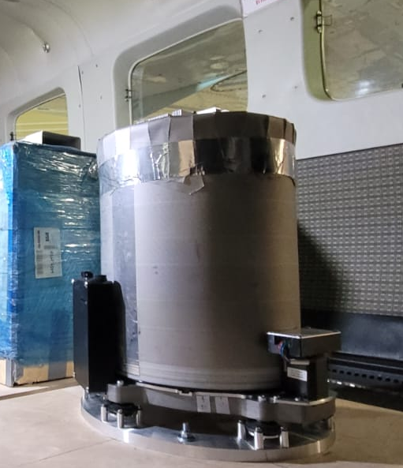
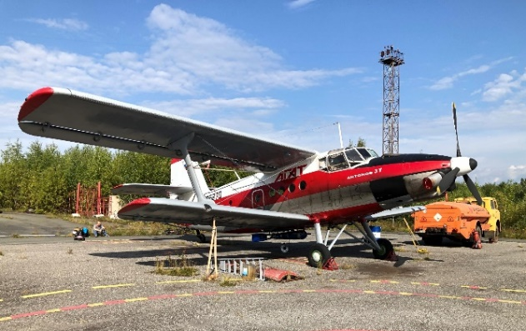
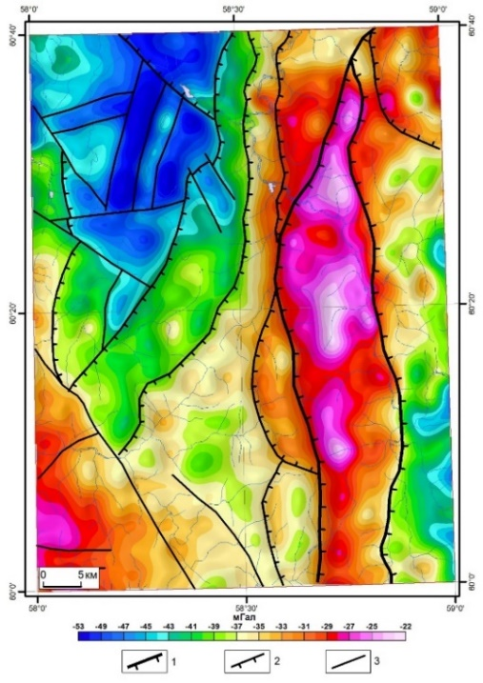
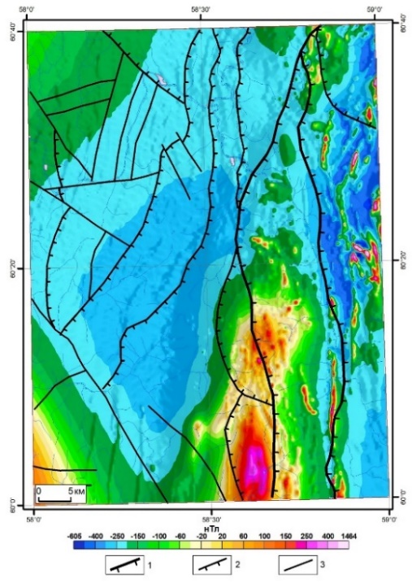
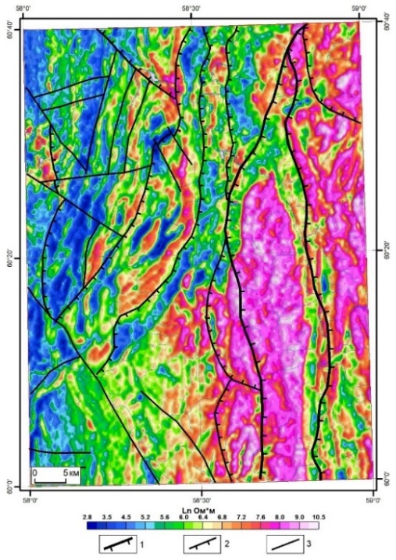
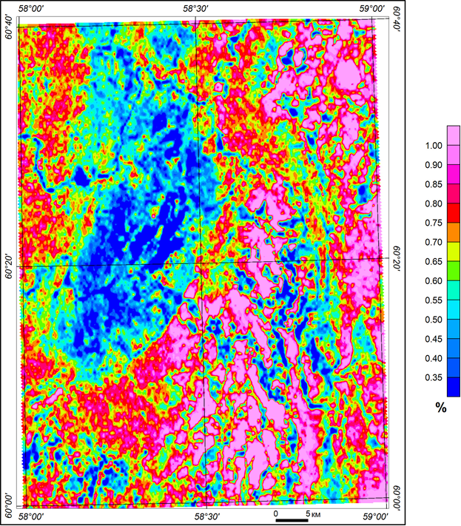
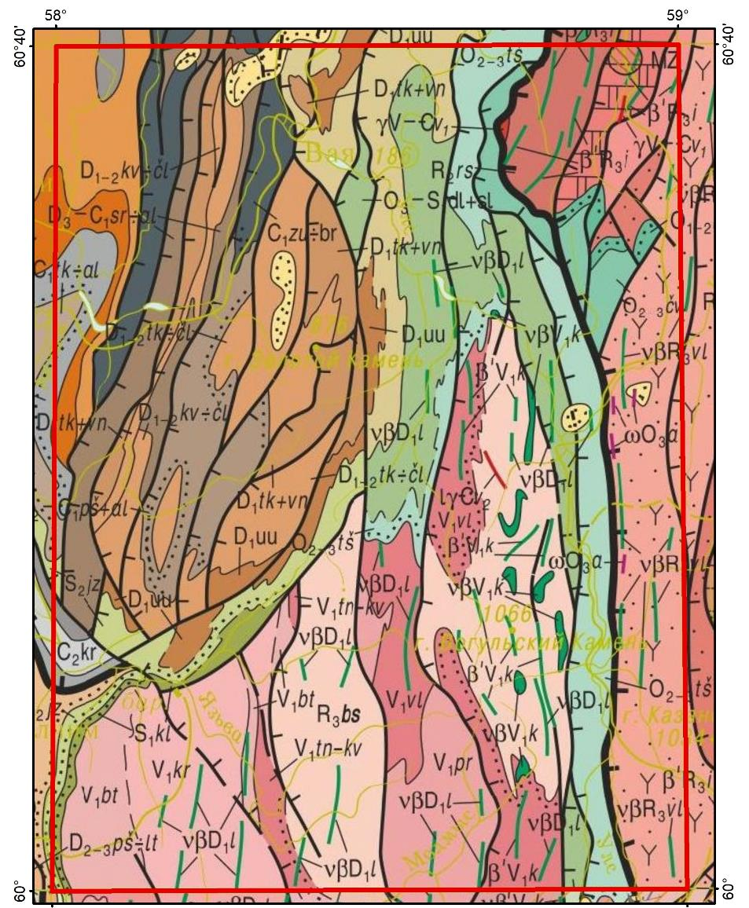
Технико-методическое обеспечение
Многометодная съемка с детальным огибанием рельефа и максимально полным комплексом методов
Комплекс методов:
Гравиразведка
Магнитометрия
Электроразведка
Гамма-спектрометрия
Поле силы тяжести
Аномальное магнитное поле
Сопротивления на частоте 2080 Гц
Калий
Геол. карта

Slide 15
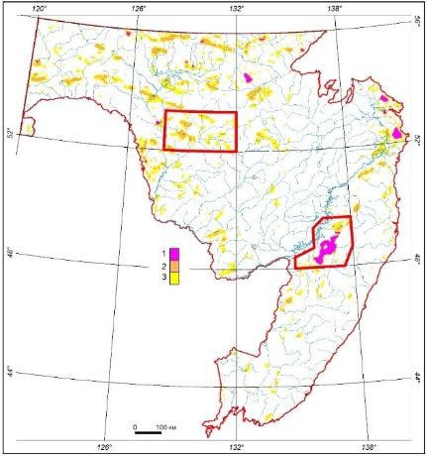
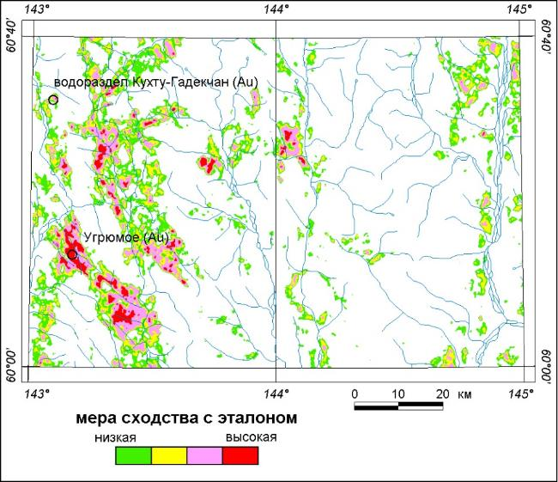
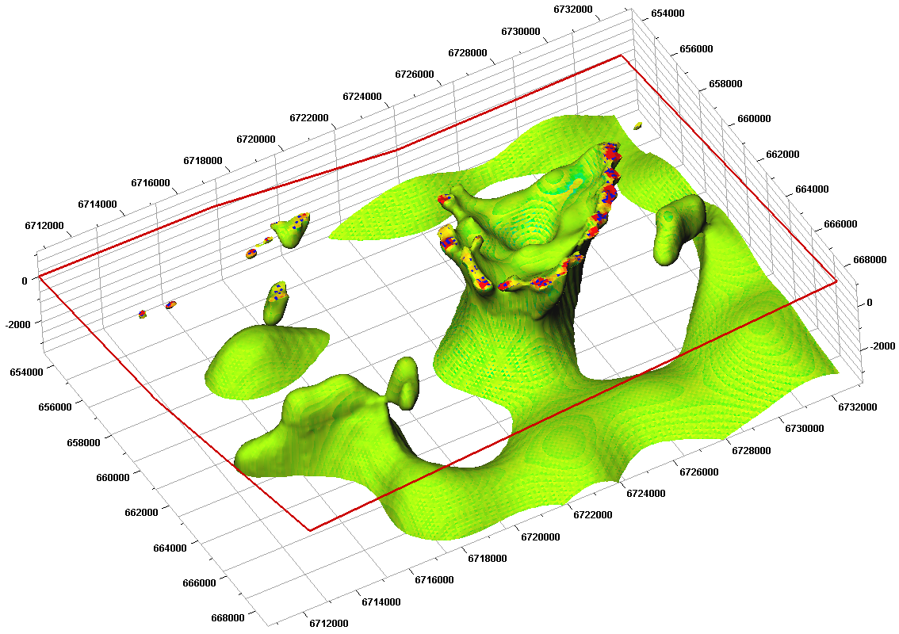
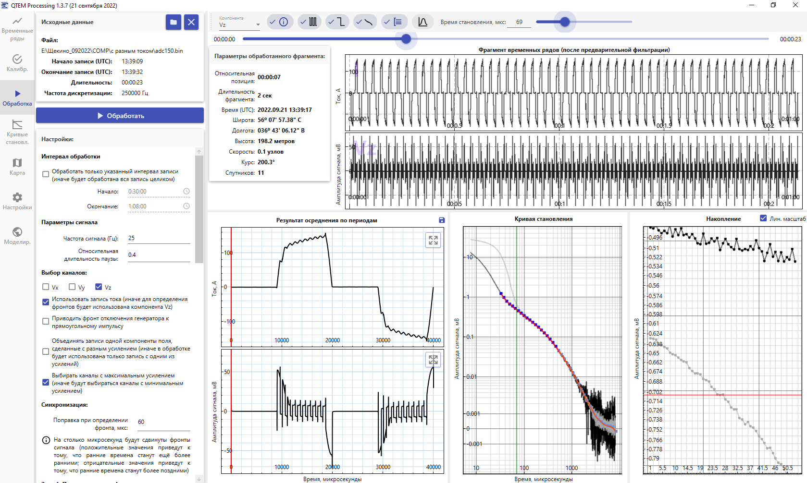
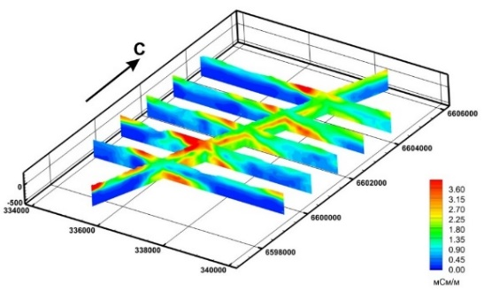
Геологическая интерпретация
Полнота и достоверность интерпретации аэрогеофизических данных может быть обеспечена только при условии использования самых современных технологий их анализа, с учетом всего спектра доступной априорной геолого-геофизической информации.
Обработка первичных данных
Моделирование и анализ геофизических полей
Комплексная интерпретация полученных данных c априорной информацией
Аэрогравиметрия
  Оценка аномалии силы тяжести вдоль траектории полета, расчет и ввод топопоправок, создание цифровых моделей
Аэроэлектроразведка
  Робастная фильтрация низкочастотных, техногенных и атмосферных помех
Аэрогамма-спектрометрия
  Адаптивное сглаживание спектров с использованием компонентного анализа и использование нескольких фотопиков
Аэромагнитометрия
  Компенсация влияния самолета
3D инверсия магнитного и гравитационного полей
  Оценка морфологии аномальных объектов
Инверсия данных электроразведки
  Построение геоэлектрических разрезов
Определение глубин источников и элементов залегания объектов
Проверка альтернативных геологических гипотез путям прямого моделирования
Линеаментный анализ полей
Расчет трансформант полей
Прогноз морфологии отражающих горизонтов в межпрофильном пространстве по данным потенциальных полей с использованием методов машинного обучения
Интерактивная и многопризнаковая классификация геофизических моделей
Формализованный прогноз оруденения по комплексу геолого-геофизических признаков

Slide 16
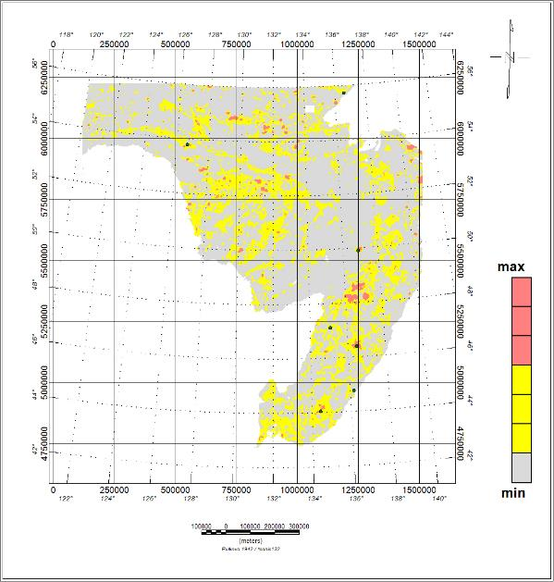
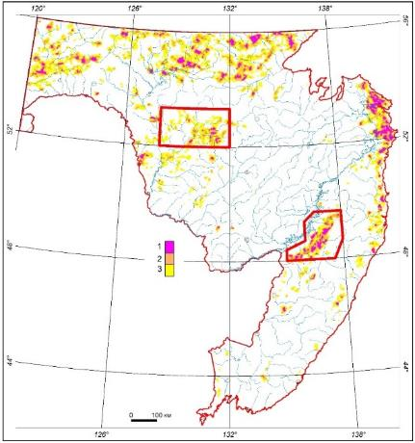
Геологическая интерпретация
Полнота и достоверность интерпретации аэрогеофизических данных может быть обеспечена только при условии использования самых современных технологий их анализа, с учетом всего спектра доступной априорной геолого-геофизической информации.
Региональный прогноз
Эталон – месторождение CadiaHill
Эталон – месторождение Endako
Эталоны – месторождения площади работ
Геофизические материалы обладают хорошими прогностическими свойствами, устойчивыми к данному типу оруденения

Slide 17
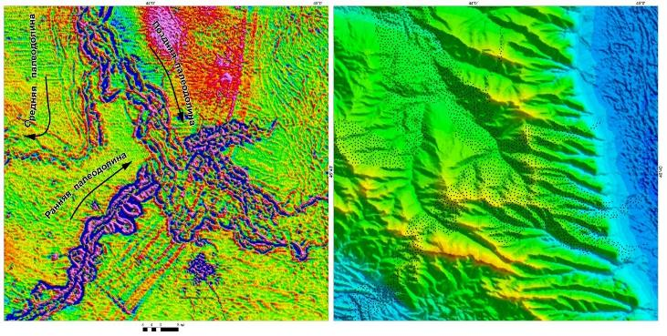
Геологическая интерпретация
Среднемасштабные прогнозно-минерагенические работы
Картирование факторов контроля оруденения
Использование методов машинного обучения
А
Б
Выраженность отложений среднемиоценовых палеодолин на карте остаточных аномалий магнитного поля (А) и карта современного рельефа (Б)
Золото-малосульфидный тип оруденения

Slide 18
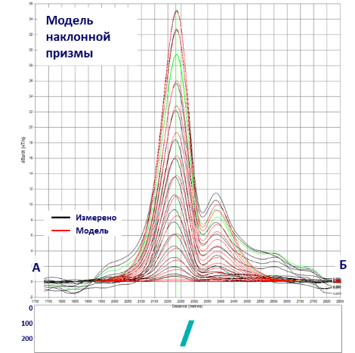
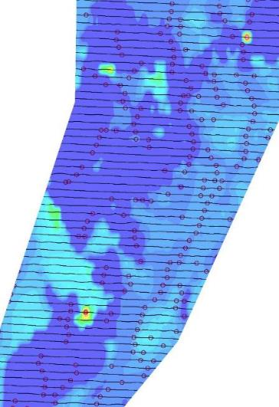
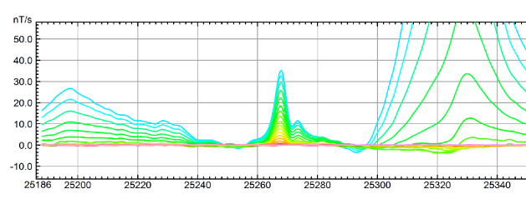

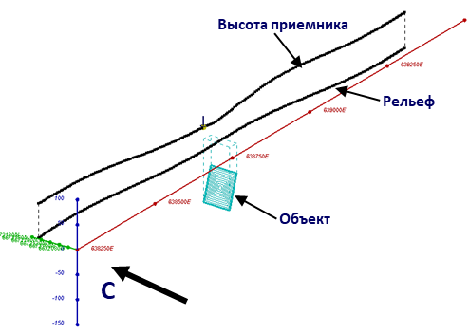
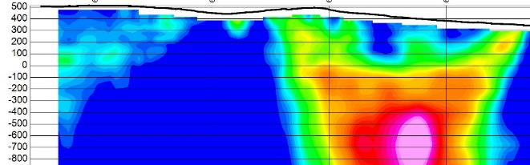
Геологическая интерпретация
Детальные поиски и оценка месторождений
Поиски медно-колчеданного оруденения:
Выделение и разбраковка перспективных аномалий повышенной электропроводности
Z-компонента dB/dt
Электропроводность
Магнитная восприимчивость

Slide 19
Выводы
Современные аэрогеофизические технологии являются надежным средством повышения эффективности геологоразведочных работ на твердые полезные ископаемые на всех стадиях производства, от регионального прогноза оруденения до сопровождения разработки месторождений.
Положительный результат от использования аэрогеофизических технологий может быть достигнут только при условии корректного решения целого спектра технико-методических задач, включая:
Выбор оптимального для конкретной территории и целевого назначения работ комплекса методов и наиболее экономичного авианосителя.
Применение эффективных методических приемов съёмки, обработки и целевой интерпретации полученных данных.
Использование всего спектра доступной геолого-геофизической информации, и т.д.

Slide 20

125373, Москва, Походный пр-д, 19
+7 (495) 738-7777
agp@aerogeo.ru
http://aerogeo.ru
Спасибо за внимание!

